Slide 1
Муниципальное бюджетное дошкольное образовательное учреждение
«Детский сад № 16 «Рябинка»с. Мамыково»
«Применение инновационных технологий в образовательном процессе дошкольной образовательной организации с применением технологии партнерского взаимоотношения семьи и ДОУ»
Из опыта работы
воспитатель: Евлентьева С.В.

Slide 2
А. С. Макаренко Воспитывает все: люди, вещи, явления, но прежде всего и дольше всего - люди. Из них на первом месте - родители и педагоги.

Slide 3
Цель:
Создание единого пространства развития ребенка в семье и ДОУ, вовлечение родителей в образовательный процесс.
Задачи:
Обеспечить психолого-педагогическую поддержку семьи и повысить компетентность родителей.
Установить партнерские отношения с семьей каждого воспитанника.
Оказать помощь родителям в воспитании детей и активизировать их воспитательные умения, поддерживать их уверенность в собственных педагогических возможностях.

Slide 4
Формы сотрудничества с семьей
Родительские собрания
Совместные мероприятия
Тематические акции
Обратная связь

Slide 5
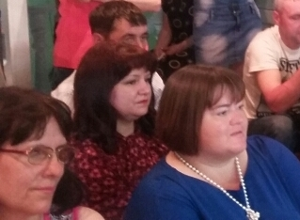
Родительские собрания

Slide 6
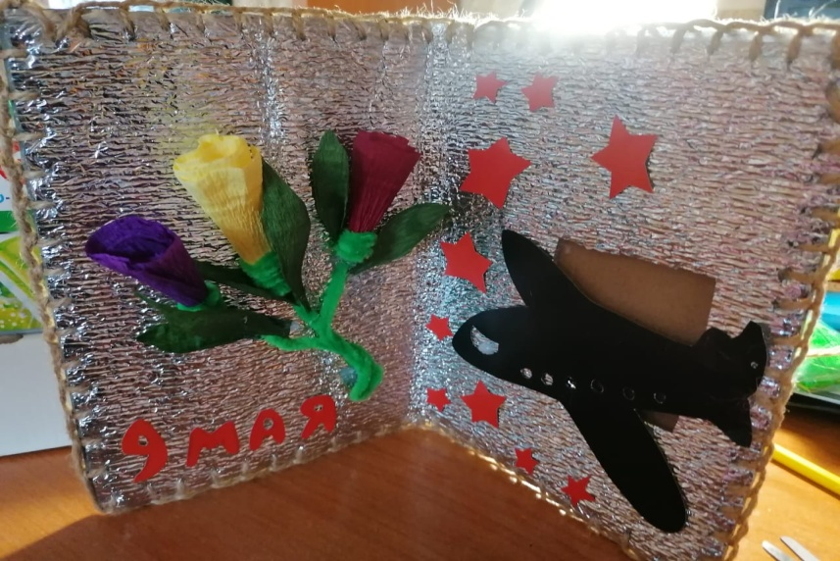
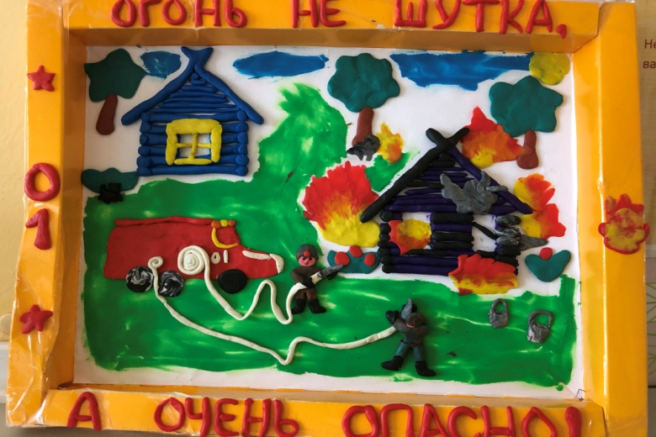
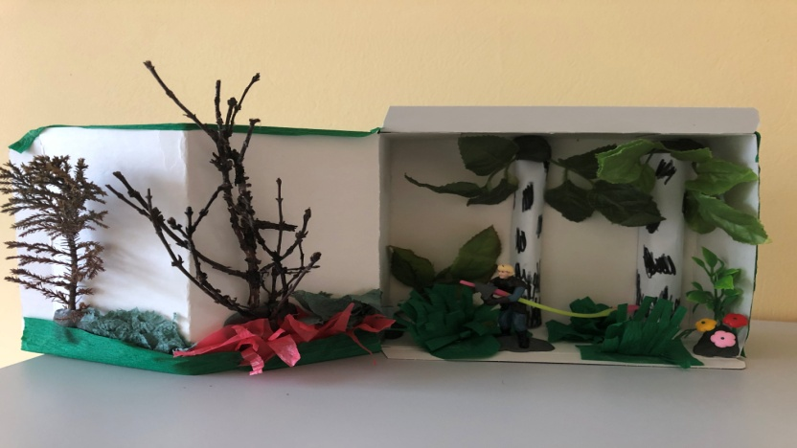
Совместные мероприятия:

Slide 7
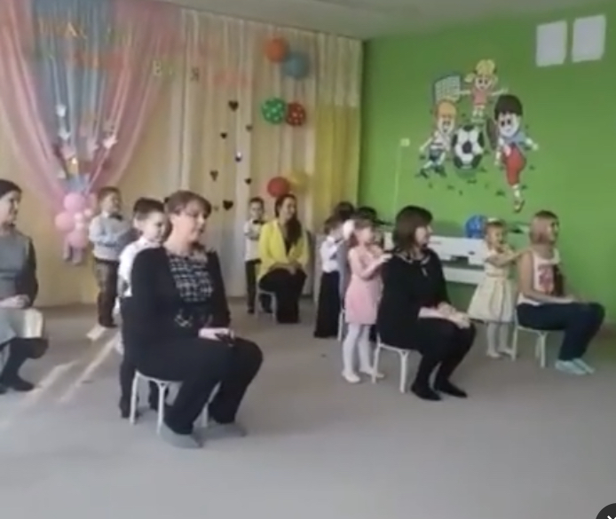

Slide 8
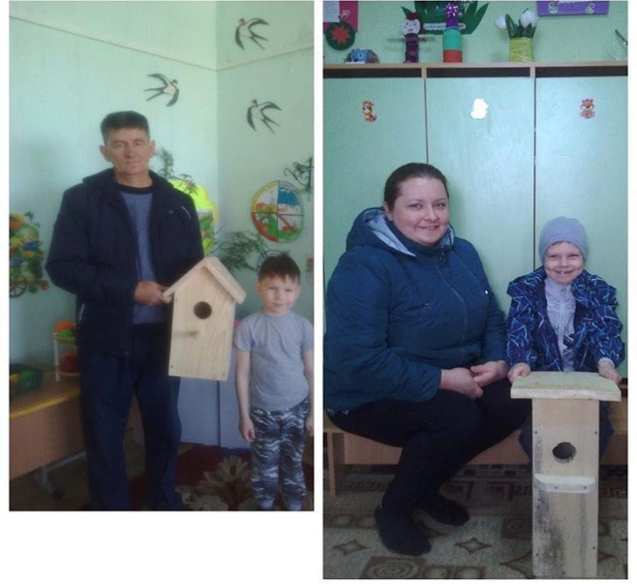
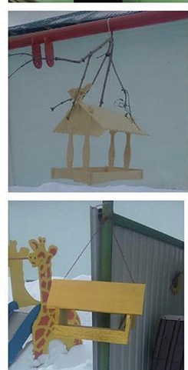
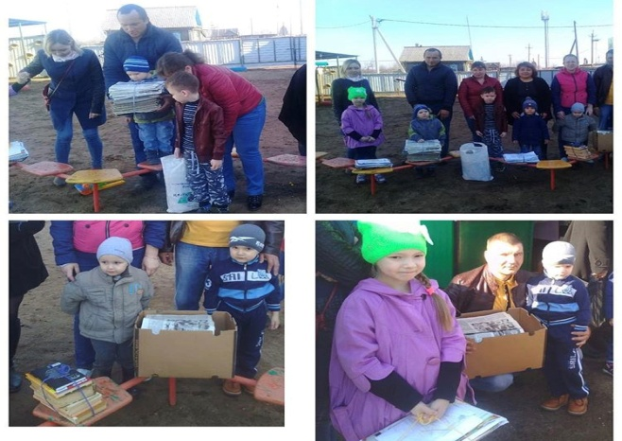
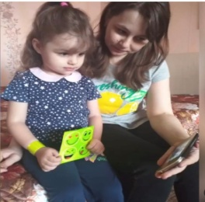
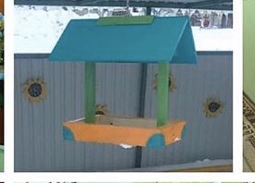
Тематические проекты

Slide 9
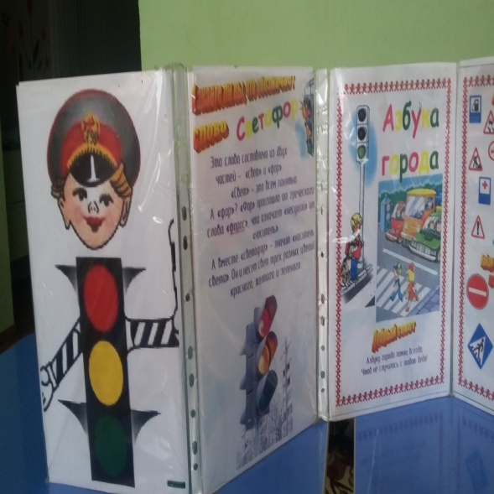
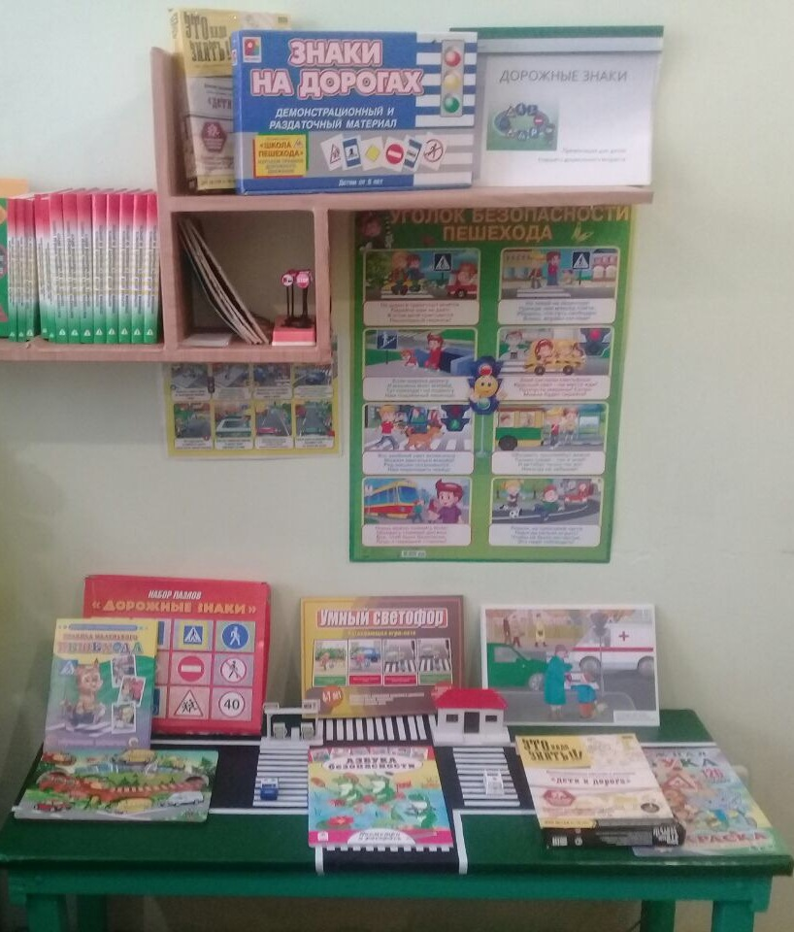
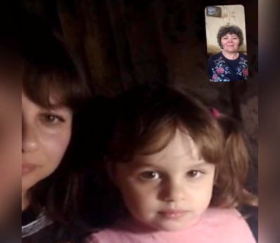
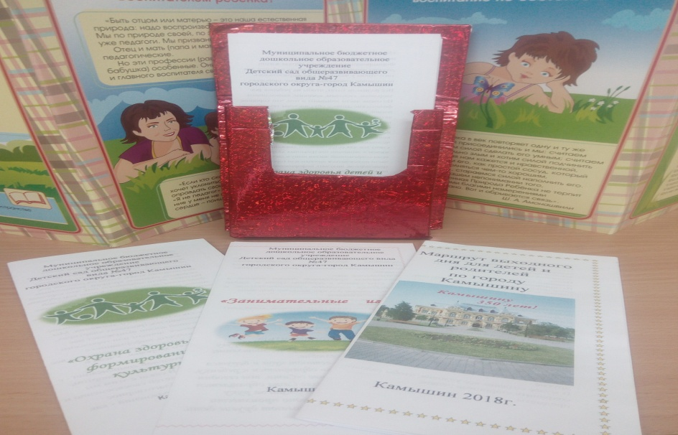
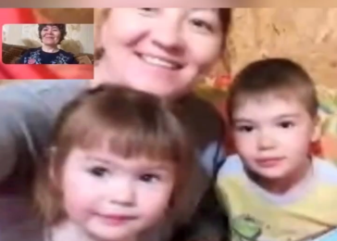
Обратная связь:
Ежемесячный бюллетень о жизни группы
информационные стенды, буклеты- памятки
Сетевое взаимодействие с семьями воспитанников

Slide 10
Результат взаимодействия с семьей: *Создание положительного эмоционального микроклимата взаимодействия с родителями. *Повышение педагогической грамотности родителей.

Slide 11
Спасибо за внимание

